Slide 1
Distribuciones de Probabilidad
Sección 1.1 ¿Cómo podemos resumir los posibles resultados y sus probabilidades?

Slide 2
Objetivos de aprendizaje
Variable aleatoria
Distribuciones de probabilidad para variables aleatorias discretas
Media de una distribución de probabilidad
Resumiendo el grado de distanciamiento de una distribución de probabilidad
Distribución de probabilidad para variables aleatorias continuas

Slide 3
Objetivo de aprendizaje1:
Aleatoriedad
Los valores numéricos que una variable asume son el resultado de algún fenómeno aleatorio:
  Seleccionar una muestra aleatoria para una población ó
  Desempeñar un experimento aleatorio

Slide 4
Objetivo de aprendizaje1:
Aleatoriedad
Una variable aleatoria es una medición numérica del resultado de un fenómeno aleatorio.

Slide 5
Objetivo de aprendizaje1:
Aleatoriedad
Se utilizan letras cerca del fin del alfabeto, como x, para simbolizar
  Variables
  Un valor particular de la variable aleatoria
Se utiliza una letra mayúscula, como X, para referirse a la variable aleatoria en sí misma.
Ejemplo: Lanzar una moneda tres veces
  X=número de águilas en 3 lanzamientos; define la variable aleatoria
  x=2; representa un posible valor de la variable aleatoria

Slide 6
Objetivo de aprendizaje 2:
Distribución de probabilidad
La distribución de probabilidad de una variable aleatoria especifica sus posibles valores y sus probabilidades.
Nota: La aleatoriedad de la variable permite especificar las probabilidades de los posibles resultados de la variable.

Slide 7
Objetivo de aprendizaje 2:
Distribución de probabilidad de una variable aleatoria discreta
Una variable aleatoria discreta X tiene valores separados (como 0,1,2,…) como sus posibles resultados
Su distribución de probabilidad asigna una probabilidad P(x) a cada valor posible x:
  Para cada valor x, la probabilidad P(x) se encuentra entre 0 y 1
  La suma de las probabilidades de todos los posibles resultados de x es igual a 1

Slide 8
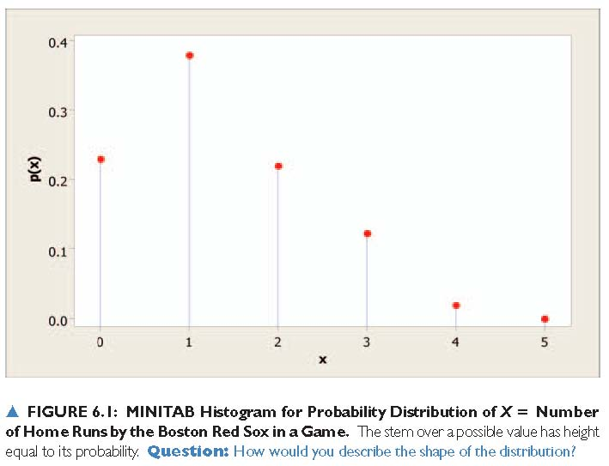
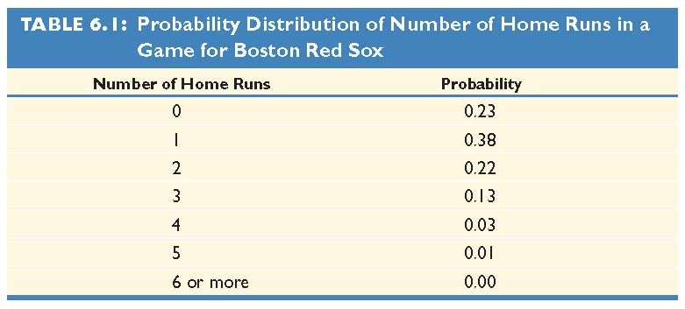
Objetivo de aprendizaje 2:
Ejemplo
¿Cuál es la probabilidad estimada de al menos 3 jonrones?
P(3)+P(4)+P(5)=0.13+0.03+0.01=0.17

Slide 9
Objetivo de aprendizaje 3:
La Media de una Distribución de Probabilidad Discreta
La media de una distribución de probabilidad para una variable aleatoria discreta es
donde la suma se toma sobre todos los posibles valores de x.
La media de una distribución de probabilidad sed denota con el parámetro, µ.
La media es un promedio ponderado; son los valores de x que tienen mayor probabilidad P(x) de ocurrir

Slide 10
Objetivo de aprendizaje 3:
Valor esperado de X
La media de una distribución de probabilidad de una variable aleatoria X se llama también el valor esperado de X.
El valor esperado refleja no solo lo que se observara en una sola observación, sino lo que se espera para el promedio de una gran cantidad de observaciones.
No es usual para el valor esperado de una variable aleatoria ser igual a un número que no es un resultado posible.

Slide 11
Objetivo de aprendizaje 3:
Ejemplo
Encuentra la media de esta distribución de probabilidad.
La media:
= 0(0.23) + 1(0.38) + 2(0.22) + 3(0.13) + 4(0.03) + 5(0.01) = 1.38

Slide 12

Objetivo de aprendizaje 4:
La desviación estándar de una distribución de probabilidad
La desviación estandar de una distribución de probabilidad, denotada por el parámetro, σ, mide su grado de distanciamiento.
  Mayores valores de σ corresponden a un mayor grado de distanciamiento.
  A grandes rasgos, σ describe qué tan lejos la variable aleatoria cae, en promedio, de la media de su distribución

Slide 13
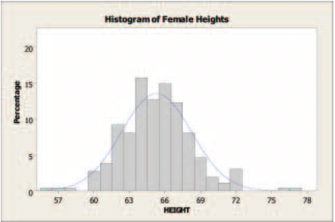
Objetivo de aprendizaje 5:
Variable aleatoria continua
Una variable aleatoria continua tiene un número infinito de posibles resultados en un intervalo .
Ejemplos son: tiempo, edad y medidas de tamaño como altura y peso.
Variables continuas se miden de manera discreta por redondeo.

Slide 14
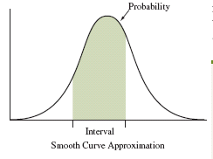
Objetivo de aprendizaje 5:
Distribución de probabilidad de una variable aleatoria continua
Una variable aleatoria continua toma valores posibles que forman un intervalo.
Su distribución de probabilidad se especifica por una curva.
Cada intervalo tiene probabilidad entre 0 y 1.
El intervalo que tiene todos los valores posibles tiene probabilidad igual a 1.

